Slide 1
Тақырыбы: Адам миының құрылысы және қызметі

Slide 2
Орталық нерв жүйесінің негізгі бөлігі-ми.Ол ми сауытында орналасқан.Ересек адамда мидың салмағы 1300-1400 граммды құрайды.Ол организмнің жалпы салмағының 2 %-ін құрайды.
Салмағы бұл көрсетілгеннен көбірек болатын адамдар да кездеседі.Адамның дарындылығы мен ақылдылығы мидың салмағына байланысты емес.
Мидан 12 жұп жүйкелер тарап,миды көптеген ішкі мүшелермен,беттің,мойынның еттерімен,тілмен,көзбен байланыстырады және сезім мүшелерінен келген ақпаратты миға жеткізеді. Ми денемен жұлын арқылы байланысады.
Ақыл-ойлы материяның ең жетілген өкілі-ми болып саналады.Ми ешқашанда демалмайды.Тіпті,түнде дененің көптеген мүшелері босаңсып,қозғалмайтын күйге түссе де,ми жұмыс істеп жатады.

Slide 3
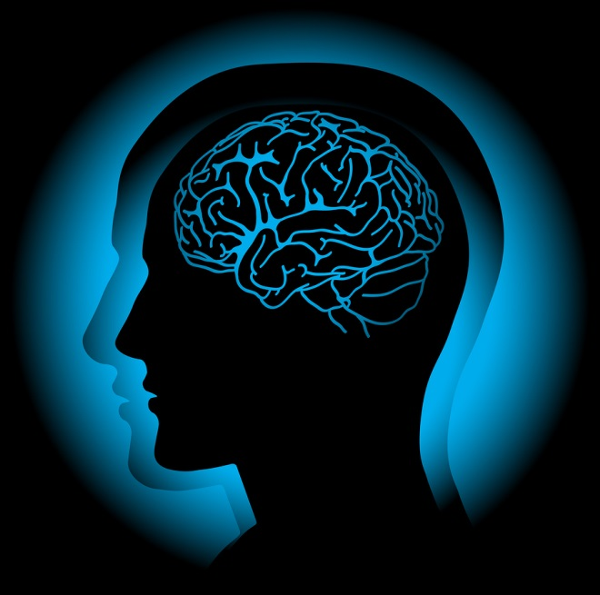

Slide 4
Адамның миы 3 бөліктен тұрады:
Ми діңі (сопақша ми,ми көпірі,ортаңғы ми,аралық ми)
Мишық
Үлкен ми сыңарлары

Slide 5
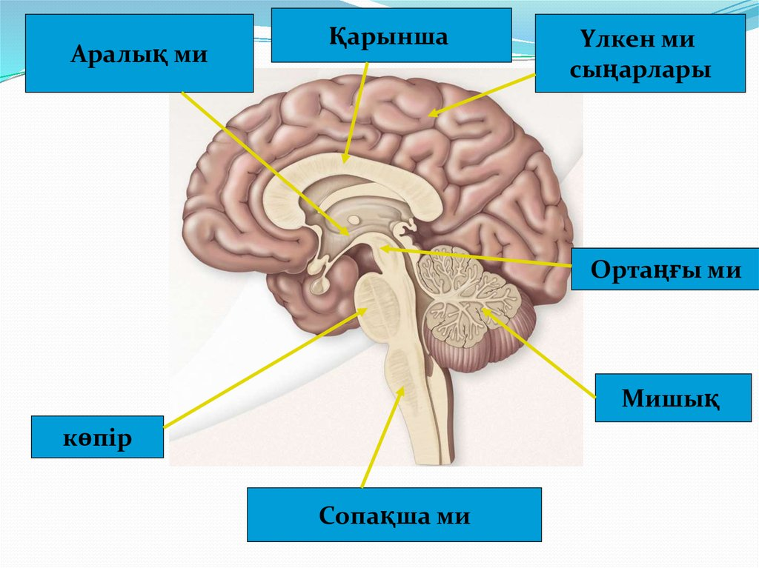

Slide 6
Сопақша ми
Сопақша ми – жұлынның жалғасы.Олардың құрылысы мен қызметі ұқсас.Ақ зат бетінде,ал сұр зат ішінде орналасады.Сопақша ми да өткізгіштік және рефлекстік қызмет атқарады.Сопақша мидың сұр затының ядросы арқылы көптеген рефлекстердің доғалары өтеді:
Асқорыту (сору,жұту,асқорыту безінің қызметі)
Қорғаныс (жөтелу,түшкіру,құсу)
Жүрек-қан тамырлары (жүрек іс-әрекетін реттейтін,тамыр қозғалтқыш)
Тыныс алу (тыныс орталығы)

Slide 7
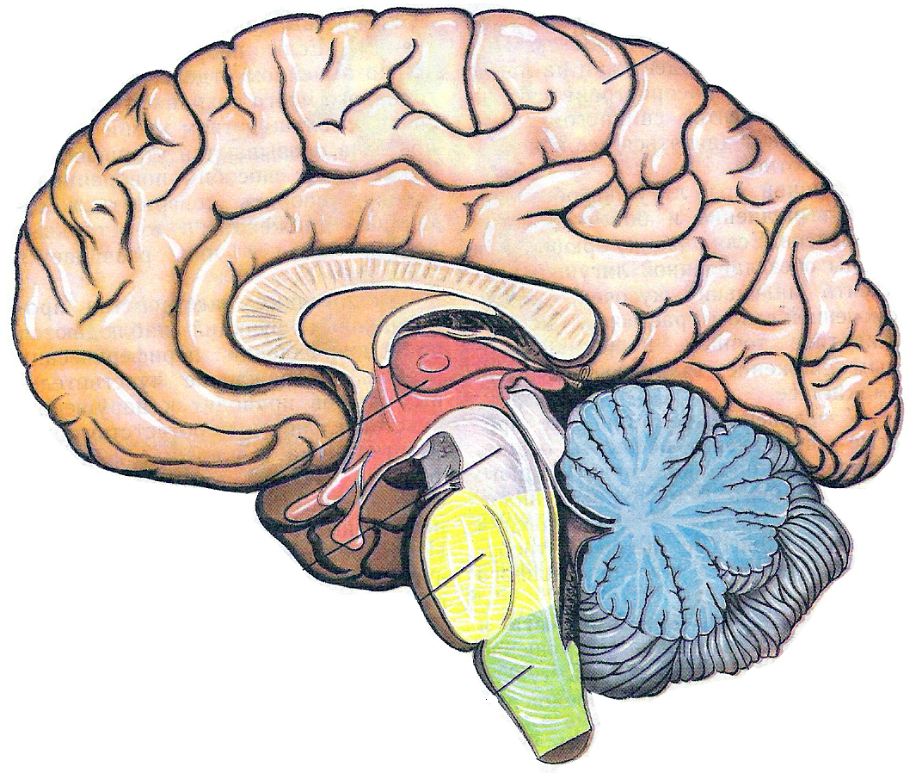
Сопақша ми

Slide 8
Ми көпірі
Ми көпірі ортаңғы ми мен сопақша мидың аралығында орналасқан. Сопақша ми мен ортаңғы миды байланыстырып тұратындықтан, оны ми көпірі дейді.

Slide 9
Ортаңғы ми
Ортаңғы ми – жарық пен дыбысқа елең етіп,жылдам реакция береді.Басты бұруға және жарық күшіне байланысты көз бұршағының қисықтығын,қарашық мөлшерін өзгертеді;бұлшық ет тонусын,оның ширақтығын сақтайды.Жарқ еткен жарыққа немесе кенеттен шыққан бір дыбысқа жалт бұрылып қарау адамға қауыпты болуы да мүмкін.Дененің тұрған тұрысының,түзу қозғалысының,отырысының,баспалдақпен көтерілуі мен түсуінің,шыр айналуының рефлекстері ортаңғы миға байланысты.

Slide 10
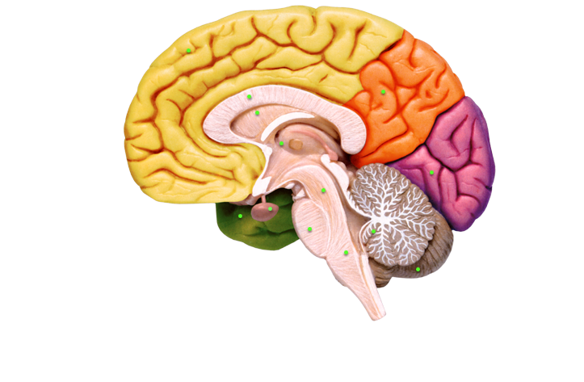
Ортаңғы ми

Slide 11
Аралық ми
Аралық ми арқылы импульстер барлық рецепторлардан үлкен ми сыңарларының қыртысына түседі.Жүру,жүзу сияқты күрделі қозғалтқыш рефлекстердің көпшілгі аралық мимен байланысты.Аралық мидың кейбір ядроларының нейрондары гуморальдық реттелуді жүзеге асыратын биологиялық белсенді заттар өндіреді.

Slide 12
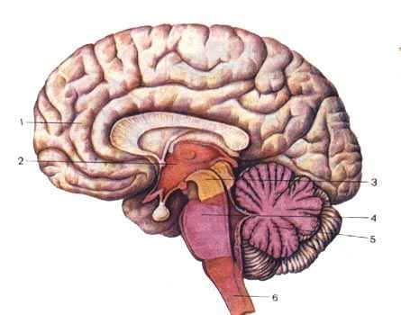
Аралық ми

Slide 13
Мишық
Мишық өзара байланысқан екі ми сыңарынан құралған.Оның беті көптеген көлденең ойыстардан,жүлгелер мен иірімдерден тұрады.Мишықтың жұқа үстіндегі қабаты қыртыс деп аталады.Мишықтың ең басты қызметтерінің бірі-қимылды үйлестіру,тепе-теңдікті сақтау.Мишық зақымданғанда адамның қимыл-қозғалысы бұзылады, тепе-теңдікті сақтай алмайды.

Slide 14
мишық

Slide 15
Үлкен ми сыңарлары
Үлкен ми сыңарлары мидың ең үлкен және эволюциялық тұрғыдан ең жас бөлігі.Адамда үлкен ми сыңарлары жақсы жетілген.Үлкен ми сыңарларының беті-сұр зат қыртыстан түзілген.Қыртыстың жалпы ауданы 2200-2500 см квадрат,оны 14-18 млрд нейрон денелері құрайды.Үлкен ми сыңарларының беті қыртыс ауданын ұлғайтып тұратын жүлгелерден,иірімдерден түзілген қатпар болып табылады.Үлкен ми сыңарларында сенсорлық аймақтар орналасқан.
Үлкен ми сыңарлары ірі жүлгелермен бөлінген 4 бөліктен тұрады:
Маңдай
Төбе
Шүйде
Самай

Slide 16
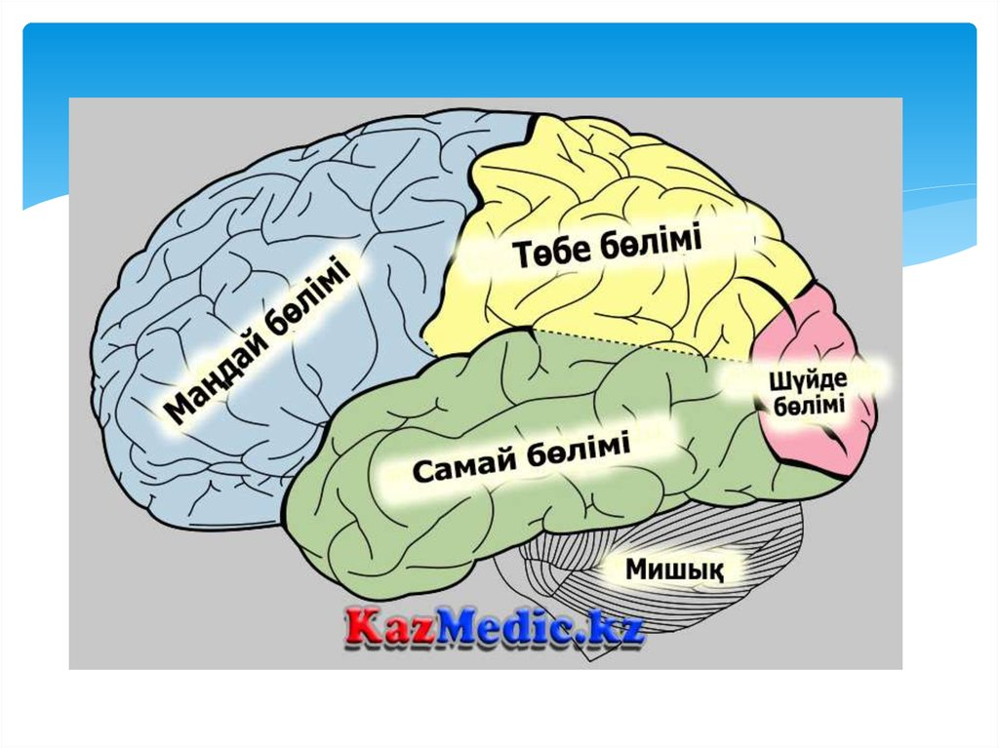

Slide 17
Назарларыңызға рахмет!

